Slide 1
Friday, 11/5/21 – Viernes, 5/11/21
Renato Estacio – Fall 2021

Slide 2
Today’s Plan - Friday, 11/5/21
Materials for Today:
Journal for Writing, pen, paper
Laptop or electronic device to pull up Class PowerPoint
Equations for Distance, Slope, Midpoint
Something to take notes in
Agenda:
Reflection – journal writing
Review results of the analytical geometry quiz and correlation to standards
Slope – Discuss various approaches
Review upcoming schedule and plan
Remove decorations
By the end of this lesson – you should be able to:
Practice writing and reflecting and/or making recommendations
Understand what each question was testing
See common mistakes
Continue to develop mindset on approaches to solving problems
Content:
Quiz review
Process
Use quiz, standards, and answers to analyze quiz
Product (deliverable for today):
Journal
Class notes
No Assessment

Slide 3
Plan de hoy – Viernes, 5/11/21
Materiales para hoy:
Diario de escritura, bolígrafo, papel
Computadora portátil o dispositivo electrónico para abrir la clase PowerPoint
Ecuaciones para distancia, pendiente, punto medio
Algo para tomar notas
Agenda:
Reflexión - escritura de un diario
Revisar los resultados del cuestionario de geometría analítica y la correlación con los estándares.
Pendiente: discutir varios enfoques
Revise el próximo programa y plan
Quitar decoraciones
Al final de esta lección debería poder:
Practicar la escritura y la reflexión y / o hacer recomendaciones.
Entender lo que estaba probando cada pregunta
Ver errores comunes
Continuar desarrollando la mentalidad sobre los enfoques para resolver problemas.
Contenido:
Revisión del cuestionario
Proceso:
Utilice cuestionarios, estándares y respuestas para analizar cuestionarios
Producto (entregable por hoy):
Diario
Apuntes de clase
Sin evaluación

Slide 4
Writing for Today - Escribiendo para hoy

Slide 5
Writing for Today - Escribiendo para hoy
During the first 10 minutes of class
Write about something that is frustrating in you life, personally, academically, either or both.
Anything you can control?
Durante los primeros 10 minutos de clase

Slide 6
Class Overview PowerPoint

Slide 7
Goals for Today
Goals
Create review slide for Class PowerPoint
By the end of this lesson – you should have submitted
Metas
Resultados de la prueba y revisión: geometría analítica
Al final de esta lección, debería poder:
Entender lo que estaba probando cada pregunta
Errores comunes
Enfoques para resolver problemas

Slide 8
The Distance Formula: Standard Covered by this Lesson /La formula distancia: Estándar cubierto por esta lección:
Standard Covered by this Lesson:
CCSS.MATH.CONTENT.HSG.GPE.B.4
Use coordinates to prove simple geometric theorems algebraically. For example, prove or disprove that a figure defined by four given points in the coordinate plane is a rectangle; prove or disprove that the point (1, √3) lies on the circle centered at the origin and containing the point (0, 2).
CCSS.MATH.CONTENT.HSG.GPE.B.7
Use coordinates to compute perimeters of polygons and areas of triangles and rectangles, e.g., using the distance formula.
Estándar cubierto por esta lección:
CCSS.MATH.CONTENT.HSG.GPE.B.4
Usar coordenadas para demostrar algebraicamente teoremas geométricos simples. Por ejemplo, pruebe o refute que una figura definida por cuatro puntos dados en el plano de coordenadas es un rectángulo; probar o refutar que el punto (1, √3) se encuentra en el círculo centrado en el origen y que contiene el punto (0, 2).
CCSS.MATH.CONTENT.HSG.GPE.B.7
Usa coordenadas para calcular perímetros de polígonos y áreas de triángulos y rectángulos, por ejemplo, usando la fórmula de la distancia.

Slide 9
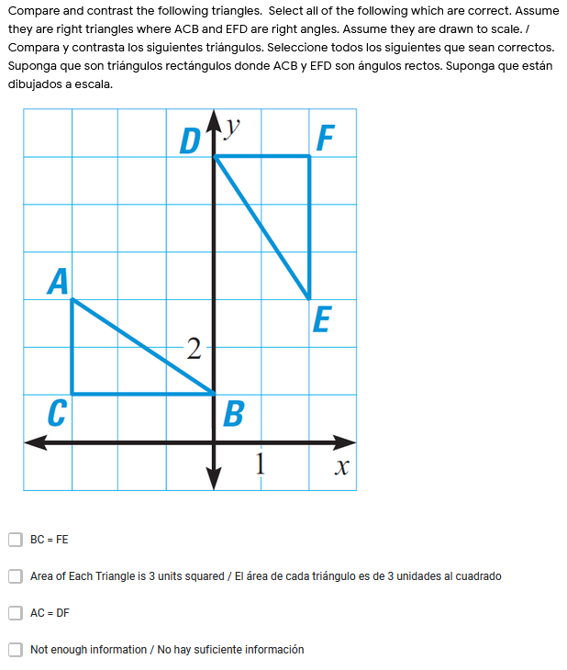
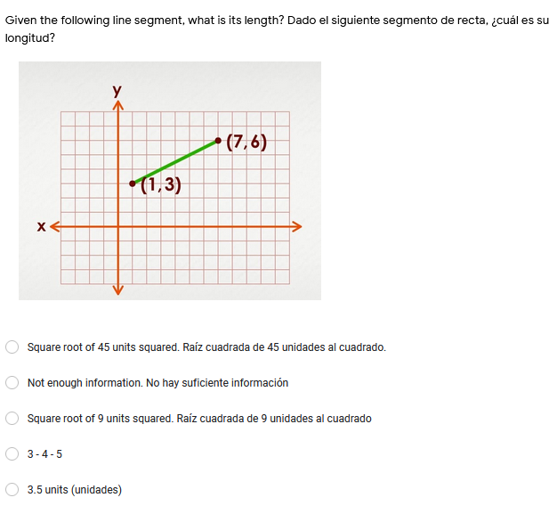
The Distance Formula: Standard Covered by this Lesson /La formula distancia: Estándar cubierto por esta lección:
What question on the Quiz was related to this standard? ¿Qué pregunta del cuestionario estaba relacionada con este estándar?
What are you being asked? What is being tested? How many approaches did you find? What is more reliable? ¿Qué te preguntan? ¿Qué se está probando? ¿Cuántos enfoques encontraste? ¿Qué es más confiable?

Slide 10
Slope: Standard Covered by this Lesson / El pendiente: Estándar cubierto por esta lección:
Slope:
Standard Covered by this Lesson:
CCSS.MATH.CONTENT.HSF.IF.B.6
Calculate and interpret the average rate of change of a function (presented symbolically or as a table) over a specified interval.
Estimate the rate of change from a graph.
El pendiente:
Estándar cubierto por esta lección:
CCSS.MATH.CONTENT.HSF.IF.B.6
Calcule e interprete la tasa promedio de cambio de una función (presentada simbólicamente o como una tabla) durante un intervalo específico.
Estimar la tasa de cambio a partir de una gráfica.

Slide 11
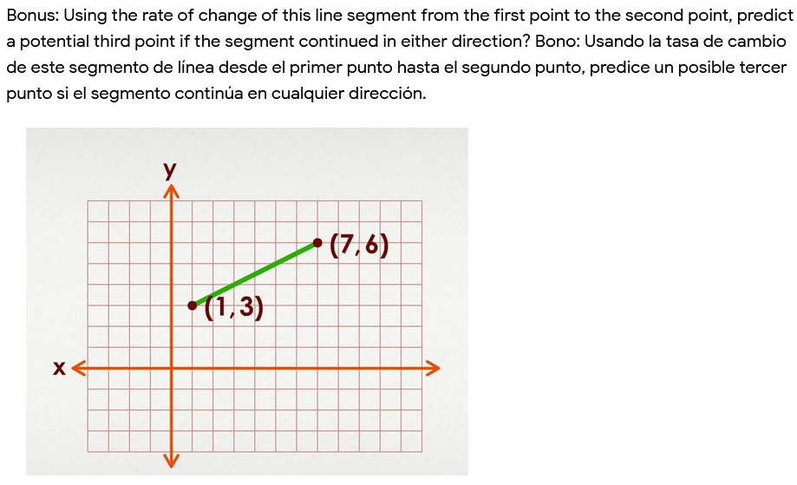
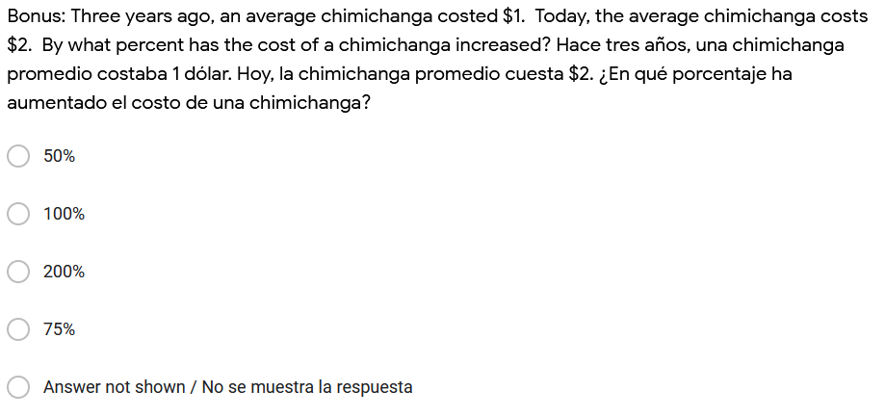
Slope: Standard Covered by this Lesson / El pendiente: Estándar cubierto por esta lección: CCSS.MATH.CONTENT.HSF.IF.B.6
What question on the Quiz was related to this standard? ¿Qué pregunta del cuestionario estaba relacionada con este estándar?
What are you being asked? What is being tested? How many approaches did you find? What is more reliable? ¿Qué te preguntan? ¿Qué se está probando? ¿Cuántos enfoques encontraste? ¿Qué es más confiable?

Slide 12
Slope Exercise - Ejercicio en pendiente
Come up with several ways to solve the Slope questions below.
Which is most reliable in your opinion and why?
Piense en varias formas de resolver las preguntas de pendiente a continuación. ¿Cuál es el más confiable en su opinión y por qué?

Slide 13
Standard Covered by this Lesson / Estándar cubierto por esta lección:
Midpoint:
Standard Covered by this Lesson:
CCSS.Math.Content.HSG.GPE.B.6
Find the point on a directed line segment between two given points that partitions the segment in a given ratio.
El punto medio
Estándar cubierto por esta lección:
CCSS.Math.Content.HSG.GPE.B.6
Encuentre el punto en un segmento de línea dirigido entre dos puntos dados que divide el segmento en una proporción determinada.

Slide 14
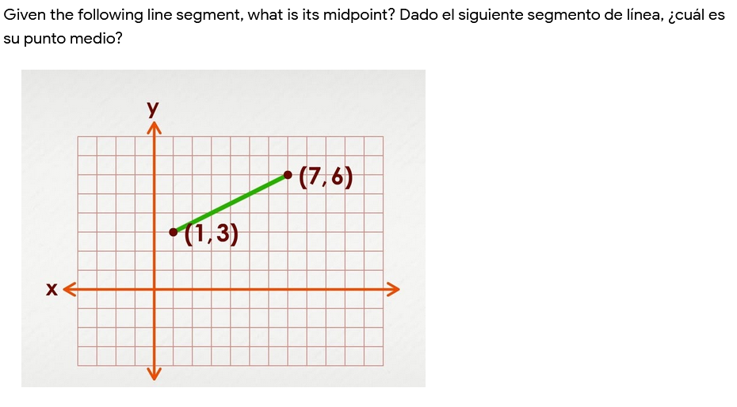
Midpoint: Standard Covered by this Lesson / El punto medio: Estándar cubierto por esta lección: CCSS.Math.Content.HSG.GPE.B.6
What question on the Quiz was related to this standard? ¿Qué pregunta del cuestionario estaba relacionada con este estándar?
What are you being asked? What is being tested? How many approaches did you find? What is more reliable? ¿Qué te preguntan? ¿Qué se está probando? ¿Cuántos enfoques encontraste? ¿Qué es más confiable?

Slide 15
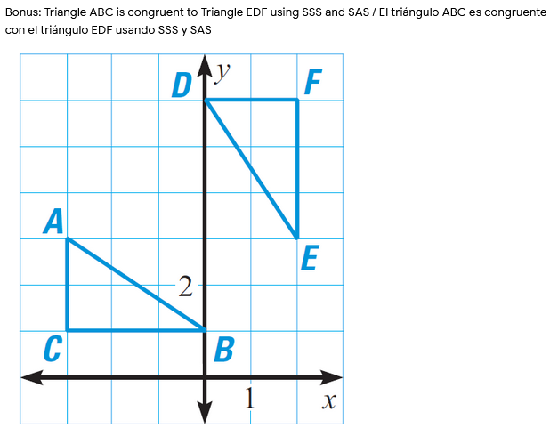
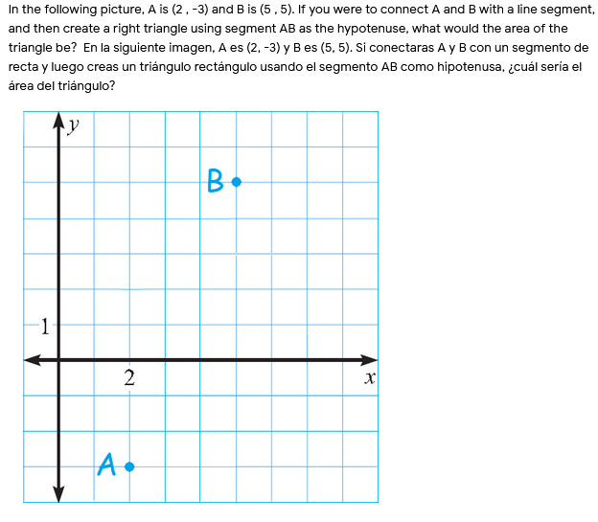
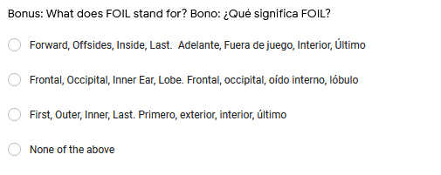
Other Questions/ Otras preguntas
Thinking: Finding the Area of a Triangle when there is distracting information. Pensamiento: encontrar el área de un triángulo cuando hay información que distrae.
Review of Congruency using SSS and SAS. / Los siguientes son para: Revisión de congruencia usando: SSS (Lado, Lado, Lado), SAS (Lado, Angulo, Lado).
Remembering FOIL. Recordando FOIL.

Slide 16
Review / Revisar
Reviewed quiz and standards aligned to it.
Used the following questions to analyze the quiz material:
What are you being asked? What is being tested? How many approaches did you find? What is more reliable?
Next steps: Continue to review class PowerPoints on the topics (located in Google Classroom), take class notes, do practice problems, & use Khan Academy:
Distance:
https://www.khanacademy.org/math/geometry/hs-geo-analytic-geometry/hs-geo-distance-and-midpoints/a/distance-formula
Slope:
https://www.khanacademy.org/math/algebra/x2f8bb11595b61c86:linear-equations-graphs/x2f8bb11595b61c86:slope/a/slope-review
Midpoint:
https://www.khanacademy.org/math/geometry/hs-geo-analytic-geometry/hs-geo-distance-and-midpoints/v/midpoint-formula
Examen revisado y estándares alineados con él.
Usó las siguientes preguntas para analizar el material del cuestionario:
¿Qué te preguntan? ¿Qué se está probando? ¿Cuántos enfoques encontraste? ¿Qué es más confiable?
Próximos pasos: continúe revisando los PowerPoints de la clase sobre los temas (ubicados en Google Classroom), tome notas de la clase, practique problemas y use Khan Academy:
Distancia: https://www.khanacademy.org/math/geometry/hs-geo-analytic-geometry/hs-geo-distance-and-midpoints/a/distance-formula
Pendiente: https://www.khanacademy.org/math/algebra/x2f8bb11595b61c86:linear-equations-graphs/x2f8bb11595b61c86:slope/a/slope-review
Punto medio: https://www.khanacademy.org/math/geometry/hs-geo-analytic-geometry/hs-geo-distance-and-midpoints/v/midpoint-formula

Slide 17
We are entering the final part of our semester – the last 6 weeks…. What’s Next?
Remainder of Fall Semester:
Fun Math
Class PowerPoint for Quick Overview
Review Congruency and Start Similarity
Volumes using Distance Formula and Midpoint
Using slope (predictions, rates of change, perpendicular and parallel lines)
Review Angles, Transversals, Corresponding. Discuss interior and exterior angles.
Prepare for Final Exam –
How to prepare
What to expect
What to prepare
11/8 - PowerPoint finish 11/10 - PowerPoint review 11/12 - PowerPoint review
11/15 - 11/19 - Review Angles, Transversals, Corresponding.
Discuss interior and exterior angles. 11/22 - No Classes - Complete any make-up work on your own. Start prep for final.
11/29 - 12/3 – Finish Prep for Semester Final
Next semester:
Areas and Surface Areas
Inscribed Angles
Transformations
Word Problems
Geometry and Statistics
Geometry and Algebra
Standardized testing

Slide 18
Estamos entrando en la parte final de nuestro semestre - las últimas 6 semanas… ¿Que sigue?
Resto del semestre de otoño:
Matemáticas divertidas
PowerPoint de clase para una descripción general rápida
Revisar la congruencia y la similitud de inicio
Volúmenes usando fórmula de distancia y punto medio
Usando pendiente (predicciones, tasas de cambio, líneas perpendiculares y paralelas)
Revisar ángulos, transversales, correspondientes. Analice los ángulos interiores y exteriores.
Prepárese para el examen final –
Cómo preparar
Que esperar
Que preparar
8/11 - Finalización de PowerPoint
10/11 - Revisión de PowerPoint
12/11 - Revisión de PowerPoint
15/11 - 19/11 - Revisar ángulos, transversales, correspondientes. Analice los ángulos interiores y exteriores.
22/11 - No hay clases - Complete cualquier trabajo de recuperación por su cuenta. Empiece la preparación para la final.
29/11 - 3/12 - Terminar la preparación para la final del semestre
Próximo semestre:
Áreas y superficies
Ángulos inscritos Transformaciones
Problemas de palabras
Geometría y estadística
Geometría y álgebra
Pruebas estandarizadas

